Slide 1


Cloud Enablement Program
Workshop #2
Scheda di assessment dell’applicativo e scelta della strategia di migrazione

Slide 2
Contenuti
Strategia assessment: workshop #2
Scheda di assessment dell’applicativo
Scelta del cloud service model
Classificazione dei servizi per strategia di migrazione
Next steps

Slide 3
Strategia di assessment: workshop #2

Slide 4
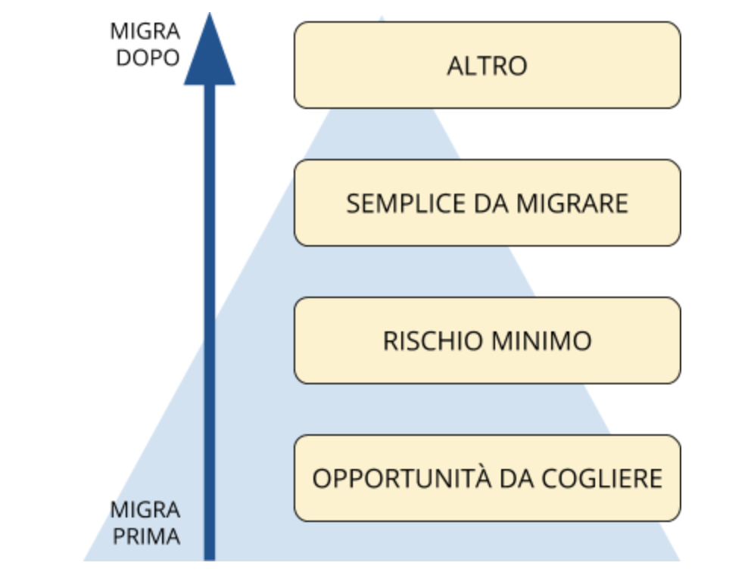

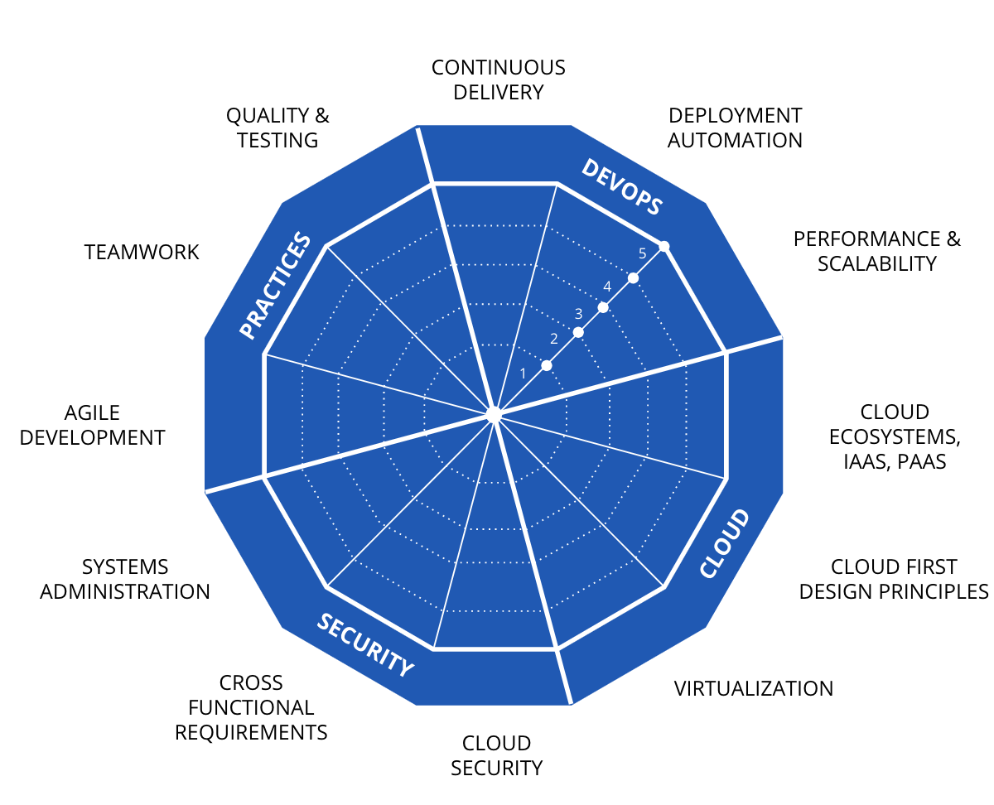
LISTA DEGLI APPLICATIVI
PRIORITIZZAZIONE DEGLI APPLICATIVI
Usando quattro categorie per classificarli
AS-IS
WORKSHOP #1
SCHEDA DI ASSESSMENT DELL’APPLICATIVO
SCELTA DELLA STRATEGIA DI MIGRAZIONE
PAIN POINTS
Usando specifici criteri di prioritizzazione sulla base della scheda di assessment di ciascun servizio
WORKSHOP #2
OGGI
Retain
Retire
SaaS
Re-host
Re-platform
Re-architect
MAPPATURA DELLE COMPETENZE
TO-BE
WORKSHOP #3

Slide 5
Obiettivi del workshop #2
Evidenziare le informazioni utili a supportare l’identificazione delle strategie di migrazione applicabili, sia di ambito tecnico che di business
Ricostruire una conoscenza di base sugli applicativi in uso
Facilitare la comunicazione fra personale tecnico e non-tecnico per la decisione su quale approccio adottare
Bilanciare effort e valore con un modello strutturato ma snello
Stimolare valutazioni non abituali in modo collaborativo
La scheda di assessment è a livello applicativo, la visione end-to-end del servizio viene affrontata nella fase precedente di mappatura

Slide 6
Scheda di assessment dell’applicativo

Slide 7
Scheda di assessment dell’applicativo
Per ogni applicativo prioritizzato, andremo a costruire una scheda di assessment che ci permetterà di raccogliere un set di informazioni esaustive sulla base delle quali (o perlomeno su un subset delle quali) andremo a prendere una decisione sulla strategia di migrazione più adatta per il servizio.
Per creare la scheda di di assessment si può usare il seguente file: Scheda di assessment
Per maggiori dettagli sulla classificazione si rimanda al capitolo 3.2 del documento Cloud Enablement Kit

Slide 8
Scelta della strategia di migrazione

Slide 9
Considerazioni sul valore delle strategie di migrazione
Secondo Gartner e NTT Data, il Re-Architect delle applicazioni è l'opzione più fruttuosa, con un risparmio di costi superiore al 50%. Il Rehosting offre invece un potenziale di risparmio del 25-30% Rispetto alle altre opzioni, Re-architecti offre non solo vantaggi in termini di costi, ma anche vantaggi in termini di produttività e agilità aziendale.
Data la razionalizzazione dei servizi fatta, noi ci focalizzeremo oggi su queste quattro strategie
Re-architect
Replatform
Rehost
Repurchase
Retire
Retain
Value to Business & Resources Needed
Risorsa: NTT Data - Digital Moving to the Cloud White Paper
Notes:
Considerazioni da fare:
Le strategie di migrazione non sono alternative tra loro
Soprattutto le tre più dispendiose e con più impatto per il business, possono essere considerate l’una la naturale evoluzione dell’altra

Slide 10

Sostituzione o Re-purchase

Slide 11
Sostituzione o re-purchase: overview
Saas
Strategia di migrazione che comporta il riacquisto di un applicativo per sostituirlo con una soluzione SaaS. Il repurchase può essere il metodo più semplice, più rapido e meno rischioso per muovere un applicativo sul Cloud. Un'organizzazione può eliminare molti sforzi di gestione dell’infrastruttura scegliendo una soluzione SaaS dove il fornitore del servizio si occupa di questo aspetto.

Slide 12
Sostituzione o re-purchase: in dettaglio
Caratteristiche degli applicativi cui può essere applicata questa migrazione | Benefici | Rischi
Quick wins ad esempio strumenti di produttività individuale (come servizio email, storage, etc.) Applicativi legacy o Off-the-Shelf per i quali esiste una corrispondente soluzione SaaS | Impatto immediato in termini di valore Nessuna risorsa infrastrutturale necessaria, in quanto il provider si prende cura di tutto Si passa ad un modello consumption-based, dove si paga solo per quello che si consuma | C’è uno spostamento di costi da capex a opex (si passa a un modello subscription base) che potrebbe causare disallineamento rispetto all’attuale modello di procurement Rischio lock-in nel provider scelto Integrazioni e dipendenze, ad esempio: se si sostituisce il sistema Active Directory locale con una versione Cloud: quali client e applicazioni devono essere riconfigurati per utilizzare il nuovo servizio Cloud?

Slide 13
Sostituzione o re-purchase: criteri di scelta
Rispetto al scheda di assessment dell'applicativo compilata nella fase di assessment vi sono determinate caratteristiche che rendono un servizio candidabile per questa strategia:
Alternative SaaS
Disponibilità di import dei dati
Notes:
Se OTS, potrebbe esserci un’alternativa data dal provider stesso. Cercare SaaS esistenti per categoria di applicativi.

Slide 14
Trasferimento di host o Re-host

Slide 15
Trasferimento di host o re-host: overview
PaaS o IaaS
Strategia di migrazione che comporta il trasferimento dell’applicativo, dei suoi dati e del traffico in Cloud senza modificarne il codice e andando a rifinire solo i dettagli di configurazione necessari. L’applicativo viene visto come una black-box da trasportare in Cloud. E’ generalmente l’approccio meno costoso e più veloce da implementare ma anche quello che evidenzia meno i benefici che il Cloud può apportare all’organizzazione. Può essere eseguito sia manualmente che con dei tool automatici.

Slide 16
Trasferimento di host o re-host: in dettaglio
Caratteristiche degli applicativi cui può essere applicata questa migrazione | Benefici | Rischi
Applicativi off-the-shelf di terze parti Applicativi non critici, monoliti, legacy Applicativi con molte integrazioni con prodotti/servizi/librerie di terze parti Applicativi legacy senza accesso al source code Applicativi strettamente correlati (molte dipendenze), molto difficili da separare nelle loro parti Applicativi che hanno un grosso impatto sulle risorse infrastrutturali Applicativi stagnanti | Risparmi immediati a livello di infrastruttura e gestione (potenziali risparmi fino al 30%) grazie alle risorse liberate. Modello finanziario da CapEx a OpEx. Applicazioni possono essere più facilmente ottimizzate o re-architected una volta già sul Cloud Infrastruttura flessibile e scalabile ad occorrenza. Dynamic resource management Questo approccio offre un processo più veloce e meno costoso rispetto ad un re-platform o re-architect | Rischio che il semplice rehosting provochi problemi di performance (quindi ci sarà poi bisogno di aggiustamenti) Rischio di non trarre beneficio completo della scalabilità (ad esempio autoscaling) ed elasticità L’applicativo, seppure in Cloud, porterà con sè le vecchie logiche non Cloud. E’ importante capire che il rehosting spesso è un punto di partenza.
Notes:
Containerisation can be a step before lift-shift as part of the overall strategy

Slide 17
Trasferimento di host o re-host: criteri di scelta
Rispetto al scheda di assessment dell'applicativo compilata nella fase di assessment vi sono determinate caratteristiche che rendono un servizio candidabile per questa strategia:
Modificabilità del codice sorgente = no
Uso di componenti sostituibili con l’equivalente servizio cloud native = nessuno
Stack tecnologico per valutare l’obsolescenza tecnologica
Sistemi on premise da cui dipende per valutare la complessità generata dalle dipendenze e l’impatto sul processo di migrazione
Sistemi on premise che dipendono per valutare la complessità generata dalle dipendenze e l’impatto sul processo di migrazione
Connettività minima necessaria = internet
Licenze per valutare se l’investimento su una licenza valida on-premise sia recuperabile o trasferibile con una corrispondente licenza in cloud
Evoluzione del servizio nei prossimi 3 anni per valutare se l’impatto sulla strategia dell’amministrazione è basso

Slide 18
Trasferimento di piattaforma o Re-platform

Slide 19
Trasferimento di piattaforma o re-platform: overview
PaaS o IaaS
Strategia di migrazione durante la quale oltre a trasferire il core dell’applicativo sul Cloud si implementa un primo livello di ottimizzazioni volte ad ottenere alcuni dei suoi benefici. Un esempio può essere il ridurre risorse e tempo gestito sui database on-premise sostituendoli con un corrispondente database in Cloud.
Tempo, costi e competenze necessarie per questa strategia sono maggiori rispetto al Rehost ma si guadagna un maggior vantaggio dal Cloud.

Slide 20
Trasferimento di piattaforma o re-platform: in dettaglio
Caratteristiche degli applicativi cui può essere applicata questa migrazione | Benefici | Rischi
Applicativi non strettamente correlati, le cui sub-componenti possono essere separate Applicativi con architettura Three-tier Utilizzano servizi esterni (dipendenze, eg. servizio SMTP) Facilità di sostituire uno dei componenti Applicativi che dipendono dall’infrastruttura sottostante per via sicurezza, disponibilità e protezione dei dati Applicativi per i quali c’è spesso bisogno di scalare e che cambiano spesso Massimizzare la scalabilità su Cloud | Risparmi immediati a livello di infrastruttura e gestione (potenziali risparmi fino al 45%) grazie alle risorse liberate. Modello finanziario da CapEx a OpEx. Generalmente si riesce a trarre beneficio dal Cloud, senza le risorse necessarie per un completo re-architect Occasione di sviluppare una knowledge del Cloud con un approccio non completamente radicale e rischioso | Necessarie skills specifiche per questo tipo di migrazione Tanti cambiamenti rischiano di compromettere il corretto funzionamento dell’applicativo. E’ quindi bene valutare bene ogni cambiamento e non farne troppi se non necessari.
Notes:
Containerisation can be a step before lift-shift as part of the overall strategy

Slide 21
Trasferimento piattaforma o re-platform: criteri scelta
Rispetto al scheda di assessment dell'applicativo compilata nella fase di assessment vi sono determinate caratteristiche che rendono un servizio candidabile per questa strategia:
Stack tecnologico per valutare architetture modulari e a componenti separabili
Uso di componenti sostituibili con l'equivalente servizio cloud-native
Periodi di utilizzo per valutarne la variabilità e confronto tra # medio di utenti e # massimo e minimo di utenti con l’obiettivo di identificare scostamenti rilevanti
Utilizzo effettivo delle componenti infrastrutturali in confronto al dimensionamento delle componenti infrastrutturali per valutare un sovra o sotto dimensionamento
Evoluzione del servizio nei prossimi 3 anni per valutarne l’importanza e l’opportunità di investimenti sull’applicativo
Dipendenza dall'hardware fisico = se virtuale o container
Connettività minima necessaria = internet
Modificabilità del codice sorgente = parziale o completa
Disponibilità di documentazione tecnica che supporti nella sostituzione delle componenti
Criticità legate a componenti sostituibili con un’alternativa cloud native

Slide 22
Rifattorizzazione o Re-architect

Slide 23
Rifattorizzazione o re-architect: overview
PaaS o IaaS
Strategia di migrazione che punta a ripensare l’architettura core di un applicativo in un’ottica Cloud così da trarne alti vantaggi. Il refactoring può essere parziale o totale a seconda delle proprie esigenze di tempi e budget.
Le prestazioni, l’agilità operazionale e la riduzione dei costi sono solo alcuni dei vari benefici garantiti dal Cloud per un applicativo strutturato con questo approccio.
Tra le strategie è quella che porta più valore ma è anche la più onerosa in termini di tempi, costi, complessità e competenze necessarie.

Slide 24
Rifattorizzazione o re-architect: in dettaglio
Caratteristiche degli applicativi cui può essere applicata questa migrazione | Benefici | Rischi
Applicativi molto critici per il business Applicativi con una frequenza di cambiamento alta Applicativi per i quali l’aggiunta di nuove funzionalità risulta molto complessa e onerosa Applicativi per i quali c’è un bisogno pressante di scalare, di migliorare la performance (massimizzare questo beneficio) Applicativi per cui risulta vantaggiosa una Service Oriented Architecture (SOA) | Risparmi immediati a livello di infrastruttura e gestione (potenziali risparmi fino al 53%) grazie alle risorse liberate. Modello finanziario da CapEx ad OpEx. Scalabilità e agilità nello sviluppo Applicativi diventano più adattabili e modifiche possono essere introdotte velocemente Riduzione dei costi sul lungo termine grazie al consumo di risorse basate sull’effettiva richiesta e non quella prevista Responsività alle variazioni di carico grazie ad auto scaling | Tempi e costi di migrazione alti Resistenza da parte degli utilizzatori o gli owners se non vedono benefici immediati Vendor Lock-in molto alto Sono richieste skills molto specifiche e alte per questo approccio Probabilità più alte di funzionalità che non rispecchiano l’applicativo originale
Notes:
Containerisation can be a step before lift-shift as part of the overall strategy

Slide 25
Rifattorizzazione o re-architect: criteri scelta
Rispetto al scheda di assessment dell'applicativo compilata nella fase di assessment vi sono determinate caratteristiche che rendono un servizio candidabile per questa strategia:
Evoluzione del servizio nei prossimi 3 anni per valutarne l’importanza e l’opportunità di investimenti sull’applicativo
Stack tecnologico per valutare la necessità di ammodernamento
Uso di componenti sostituibili con l'equivalente servizio cloud-native
Criticità per identificare opportunità di miglioramento strutturale della soluzione
Periodi di utilizzo per valutarne la variabilità e confronto tra # medio di utenti e # massimo e minimo di utenti con l’obiettivo di identificare scostamenti rilevanti
Utilizzo effettivo delle componenti infrastrutturali in confronto al dimensionamento delle componenti infrastrutturali per valutare un sovra o sotto dimensionamento
Connettività minima necessaria = internet
Modificabilità del codice sorgente = parziale o completa
Presenza di test di validazione per verificare il miglioramento apportato dalle modifiche intraprese e ridurre il rischio di regressione durante il processo
Disponibilità di documentazione tecnica che supporti il processo di rifattorizzazione

Slide 26
Scelta del cloud service model

Slide 27
CRITERI DI SELEZIONE
SOLUZIONI DISPONIBILI
STRATEGIA
Funzionalità presenti in soluzioni off-the-shelf.
Applicativo fa parte di una categoria che gode di un’alta disponibilità di SaaS, ex: ERP, CRM, HRMS.
Applicativi che cambiano frequentemente.
CRM/Marketing
SFDC, CRM, Marketo
SaaS
Repurchase
Workday, Netsuite
ERP
Applicazione instabile i cui requisiti non sono identificabili in un SaaS.
Costi minori nel modificare la piattaforma e mantenere l’applicazione rispetto alle soluzioni SaaS.
Le piattaforme di sviluppo supportano vari tipi di applicativi
JAVA
Rehost
SFDC Heroku
PaaS
Replatform
Azure
Re-architect
.net
No Core solutions
Logica applicativa molto complessa - le funzionalità non sono ritrovabili in soluzioni SaaS o PaaS
Applicativi enterprise on-premise come SAP, Oracle che possono essere rehosted
Sandbox, test and altre istanze non critiche
Applicativo non fa parte di una categoria che gode di un’alta disponibilità di SaaS
Rehost
Public Cloud
IaaS
Replatform
Private Cloud
Re-architect
Security/Encryption/Compliance
Notes:
Commercial Off the Shelf

Slide 28
Next Steps

Slide 29
Prossimi incontri
WORKSHOP #3
Mappatura competenze
Discussione sulla metodologia di lavoro & indicatori di risultato
Scelta applicativo pilota

Slide 30
Grazie

